Slide 1
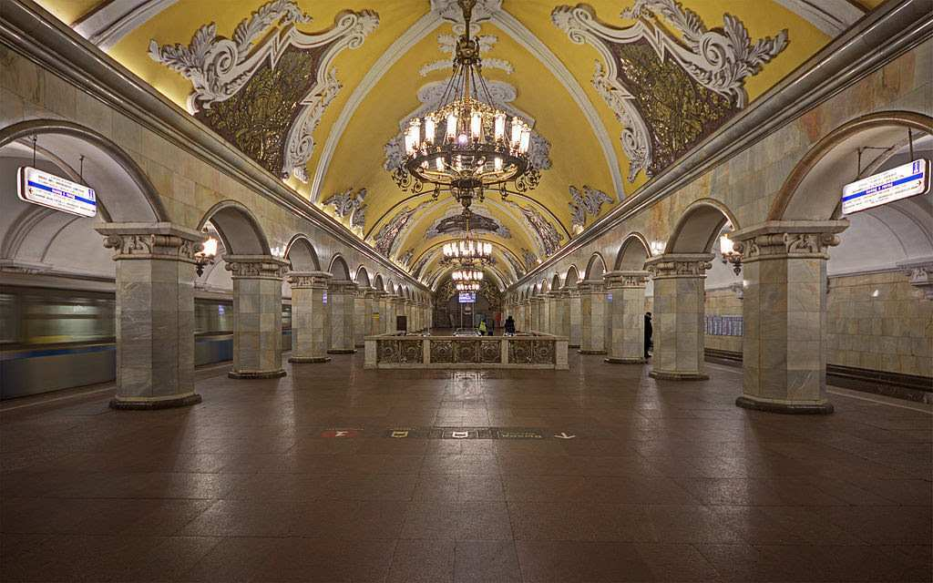
P P S X B - 4 2 0
R U S L AN D – M O S K O U
M E T R O S T A T I O N S
De metro van Moskou is een van de meest intensief gebruikte metronetten ter wereld, waarmee op werkdagen dagelijks 9.280.000 passagiers worden vervoerd.
Het netwerk staat bekend om de bijzondere architectuur van de metrostations met voorbeelden van het socialistische bouwen onder de tijd van Stalin, maar ook met moderne architectuur. Het waren de paleizen van het volk. Dikwijls werd er marmer gebruikt. Ook werd er rijkelijk schilderingen aangebracht of kunstwerken in mozaïek. Bronzen beelden , grote luchters en glasramen gaven de metrostations iets luxueus.
Het netwerk telt meer dan 200 stations.
Het station Komsomolskaja op de ringlijn wordt vaak als een van de mooiste van heel het metronet gezien.

Slide 2
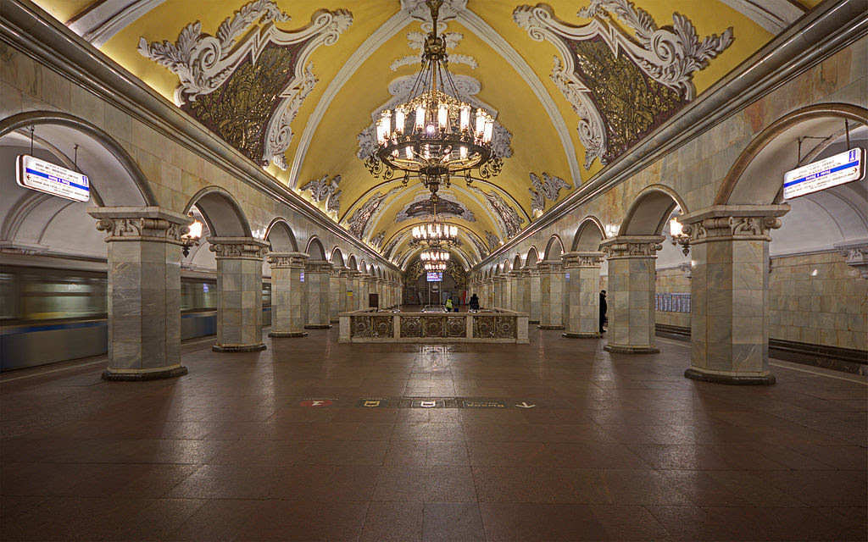

Slide 3
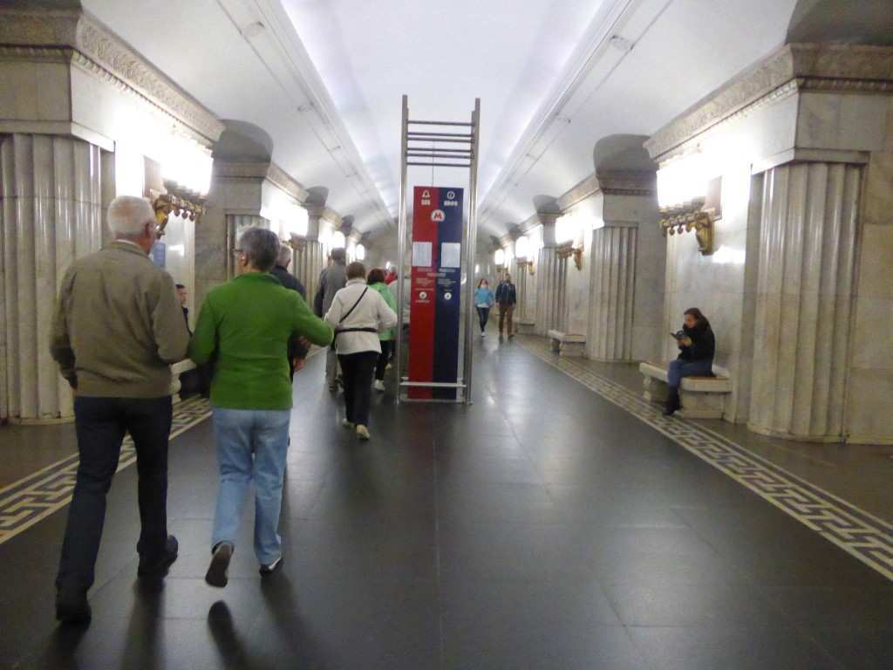

Slide 4
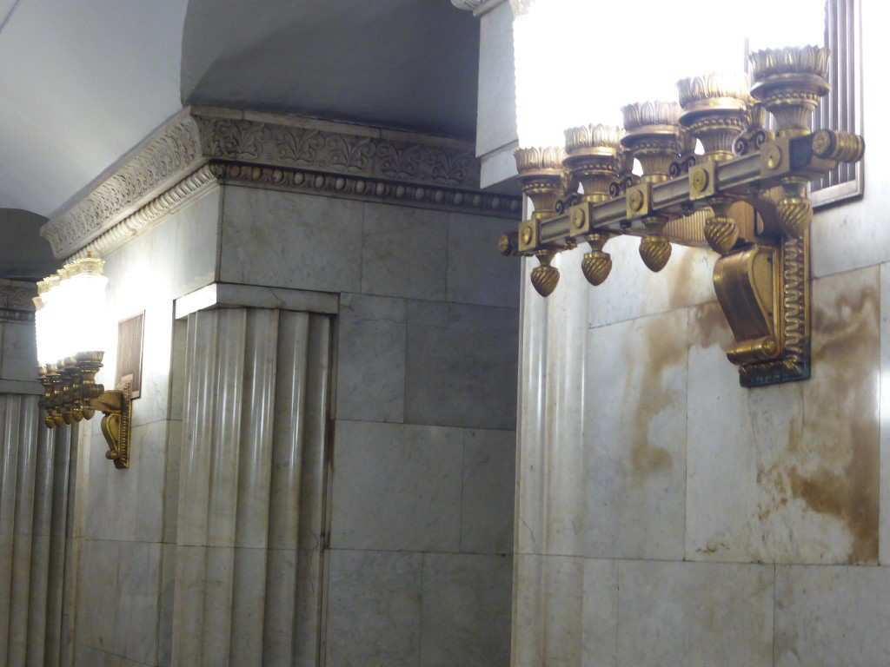

Slide 5
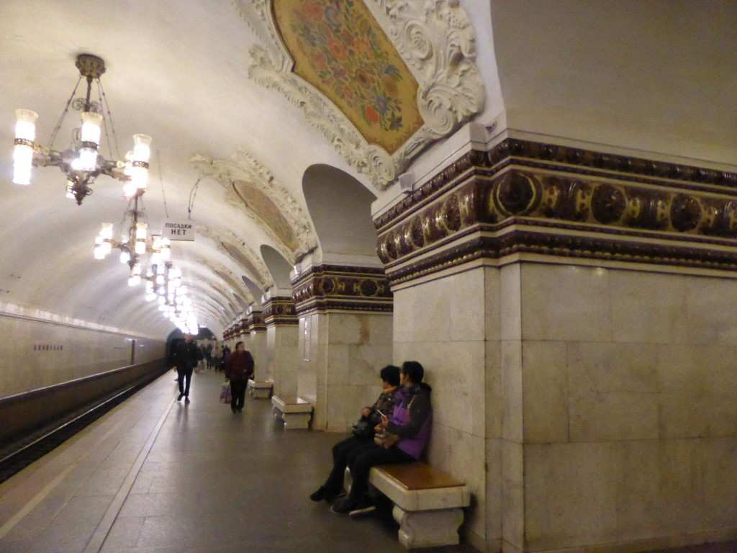

Slide 6
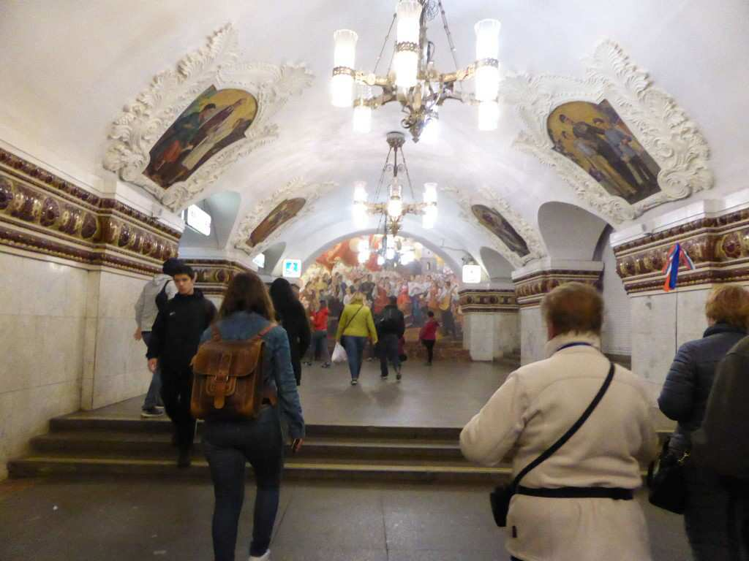

Slide 7
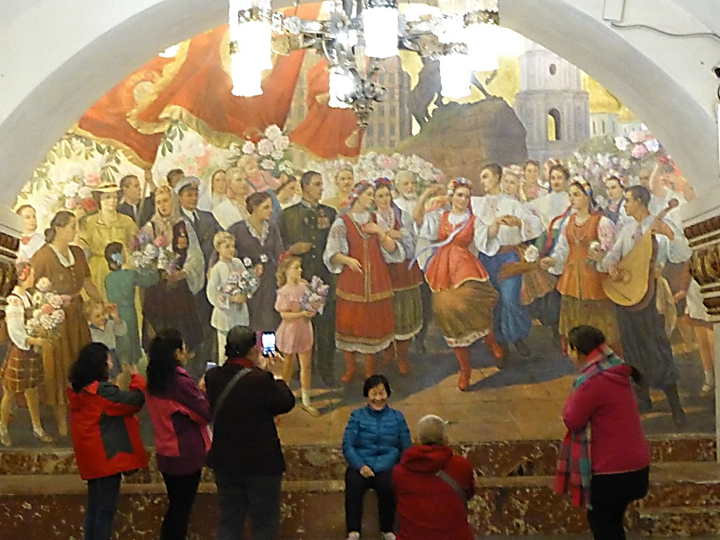

Slide 8
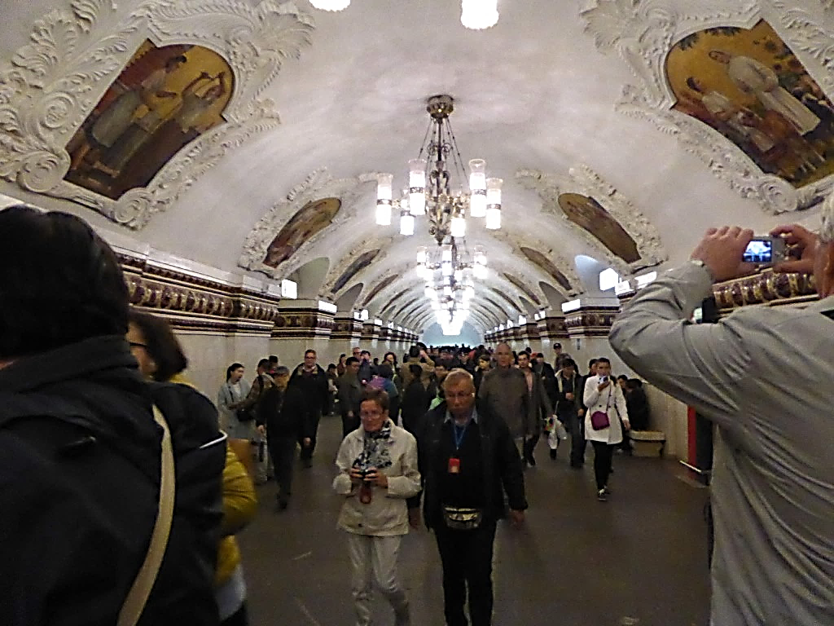

Slide 9
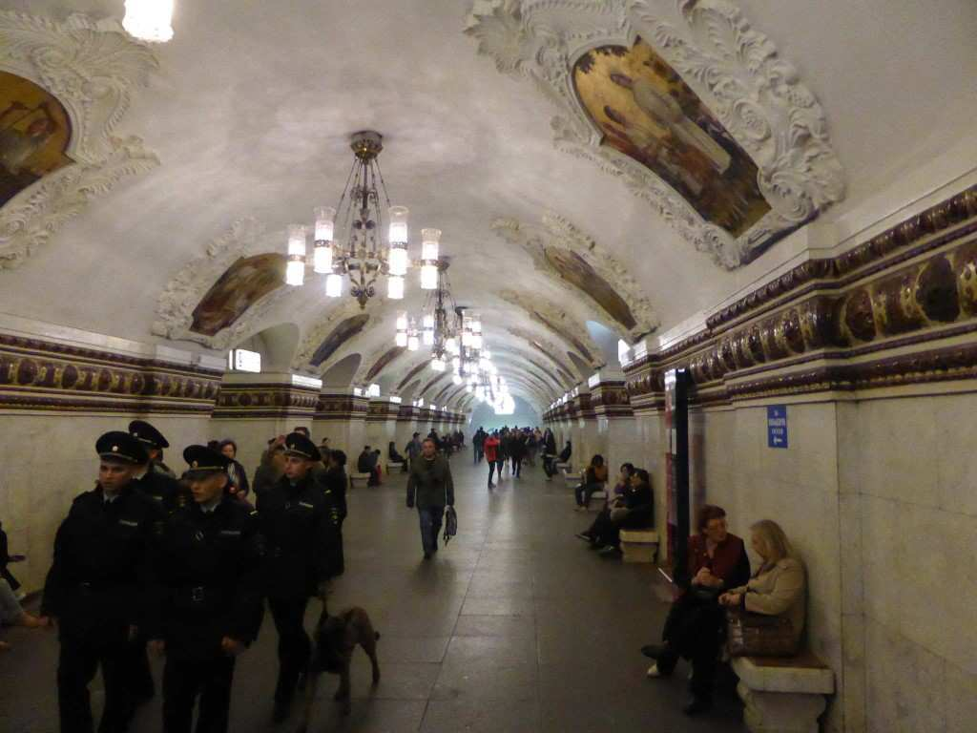

Slide 10
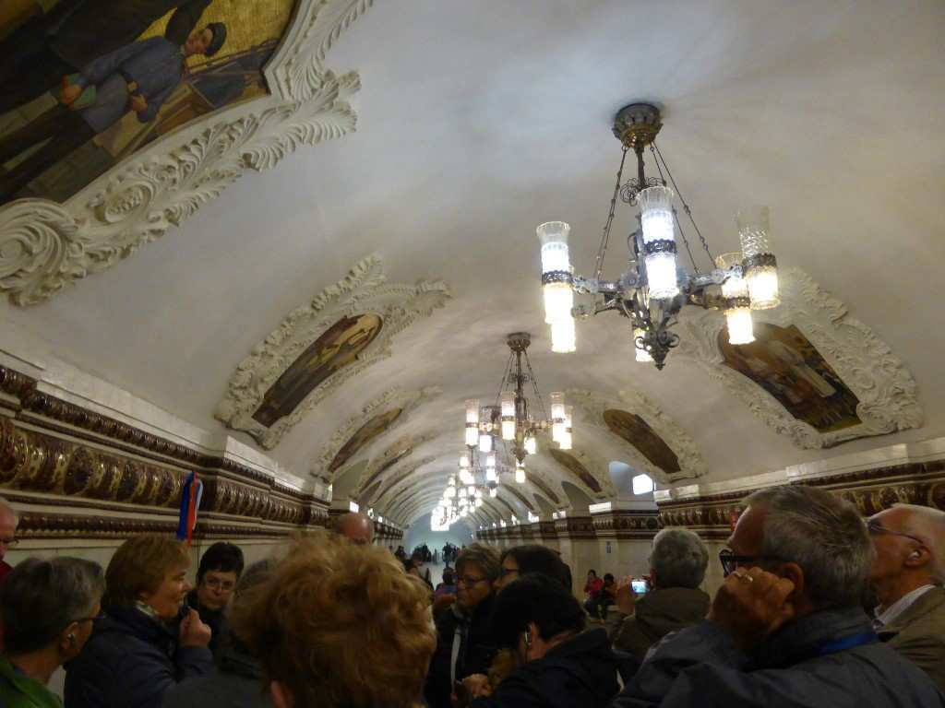

Slide 11
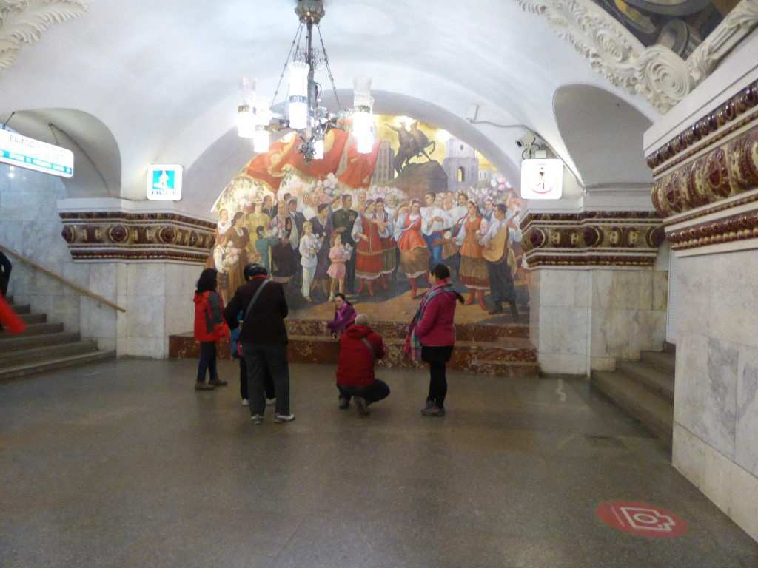

Slide 12
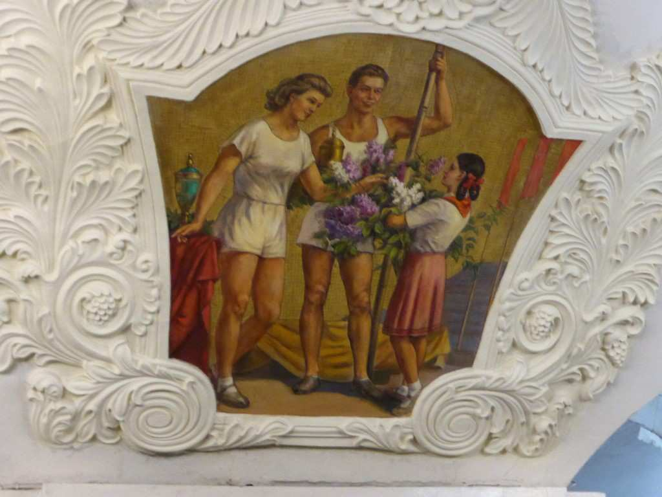

Slide 13
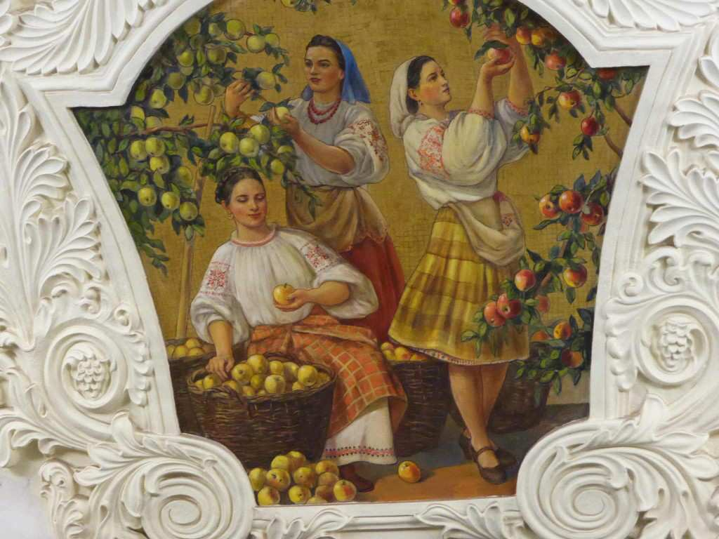

Slide 14
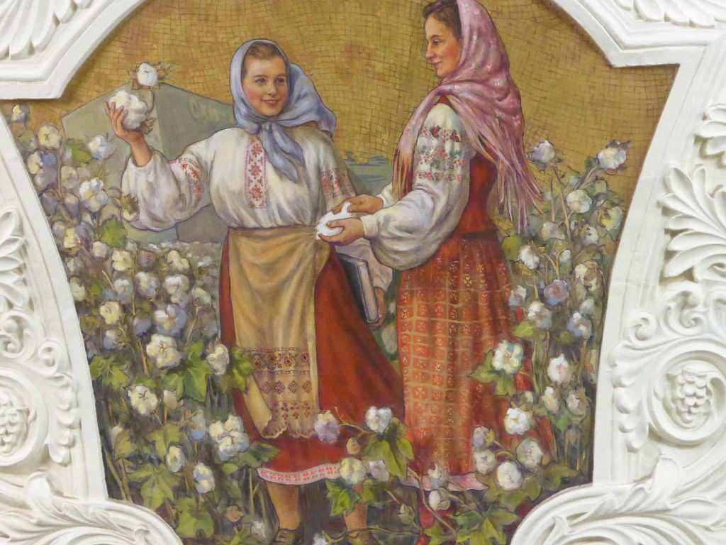

Slide 15
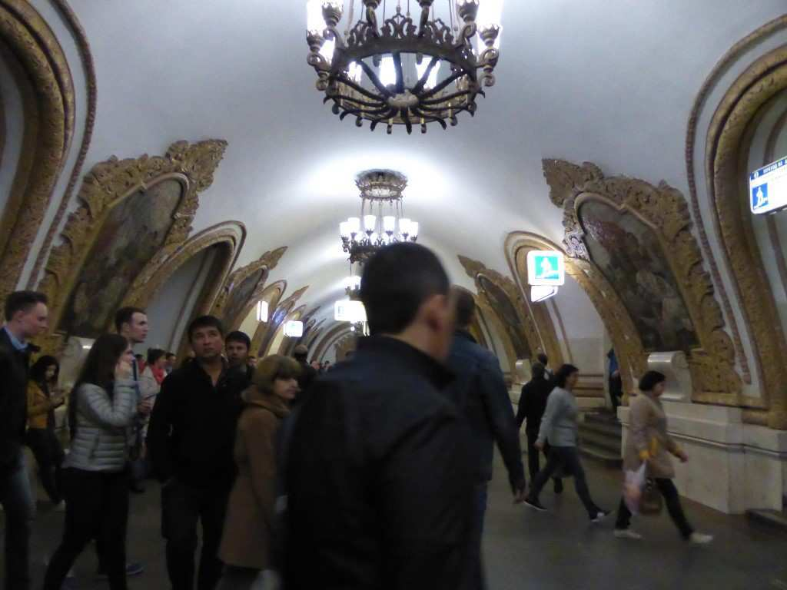

Slide 16
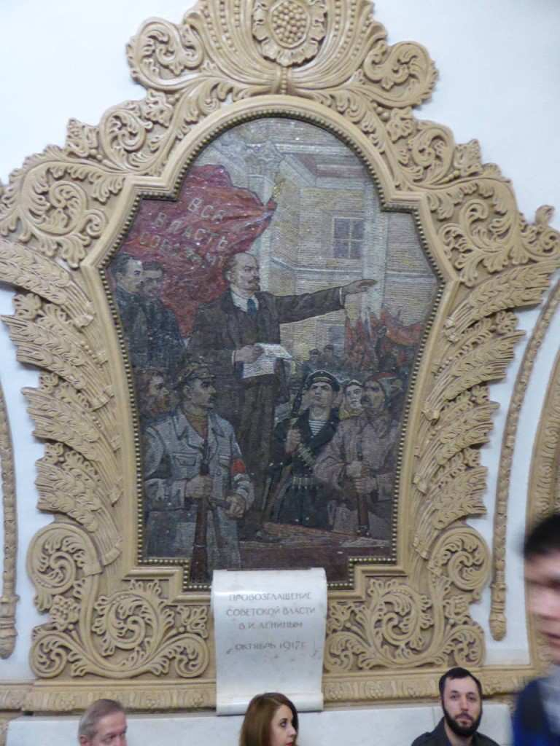
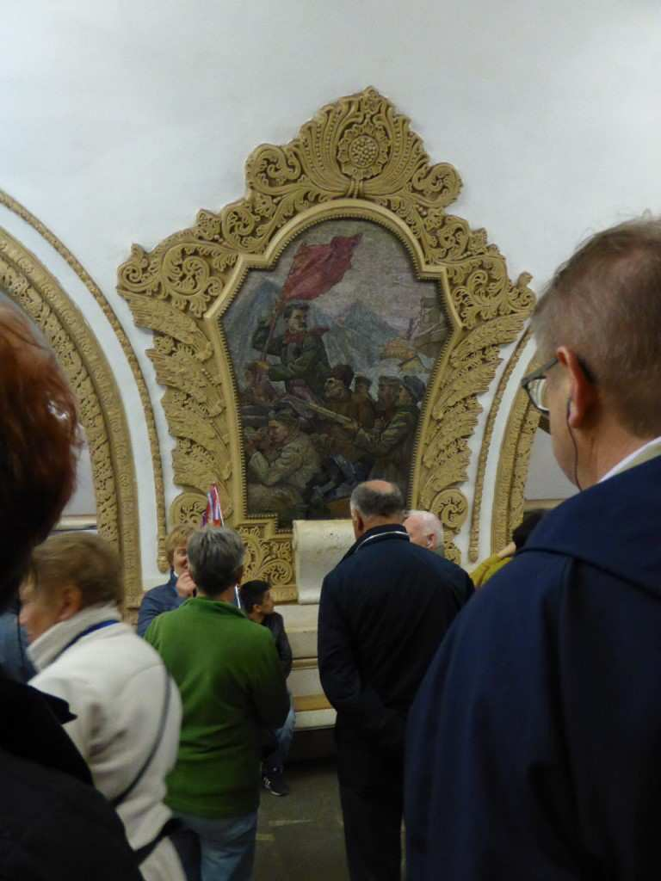

Slide 17
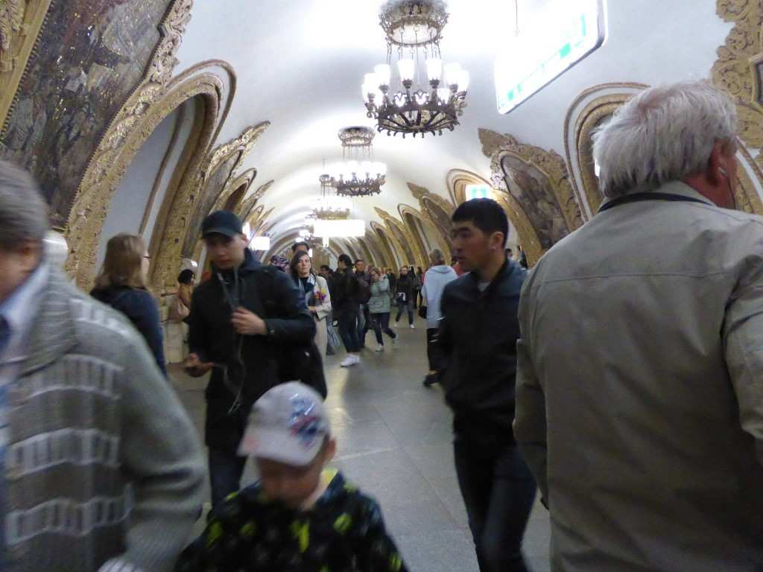

Slide 18

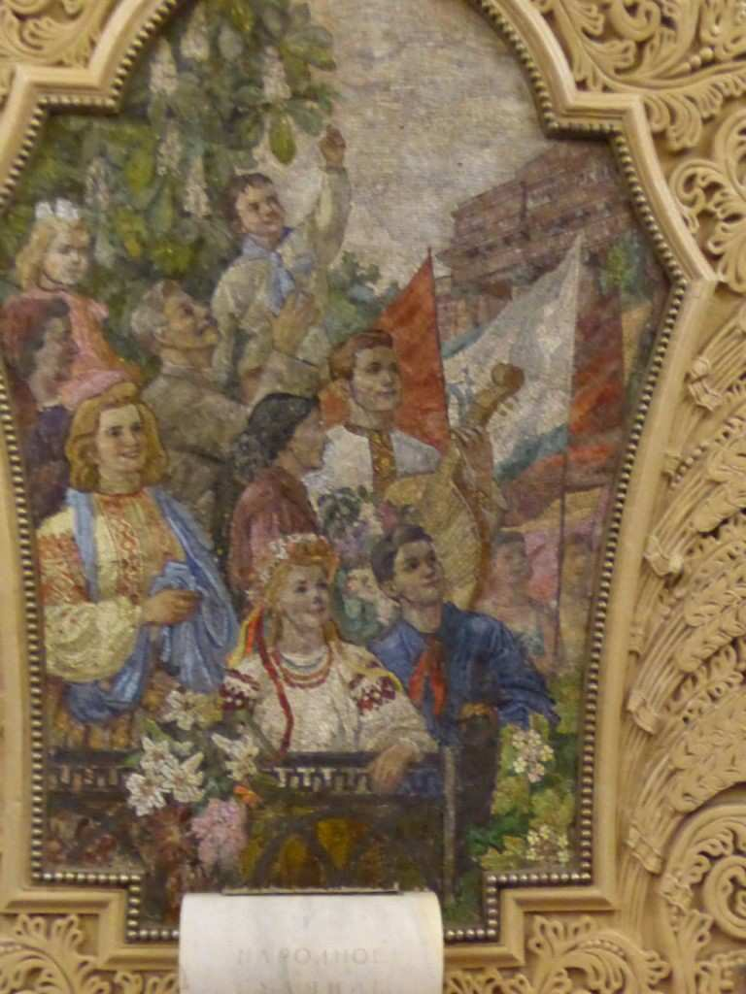
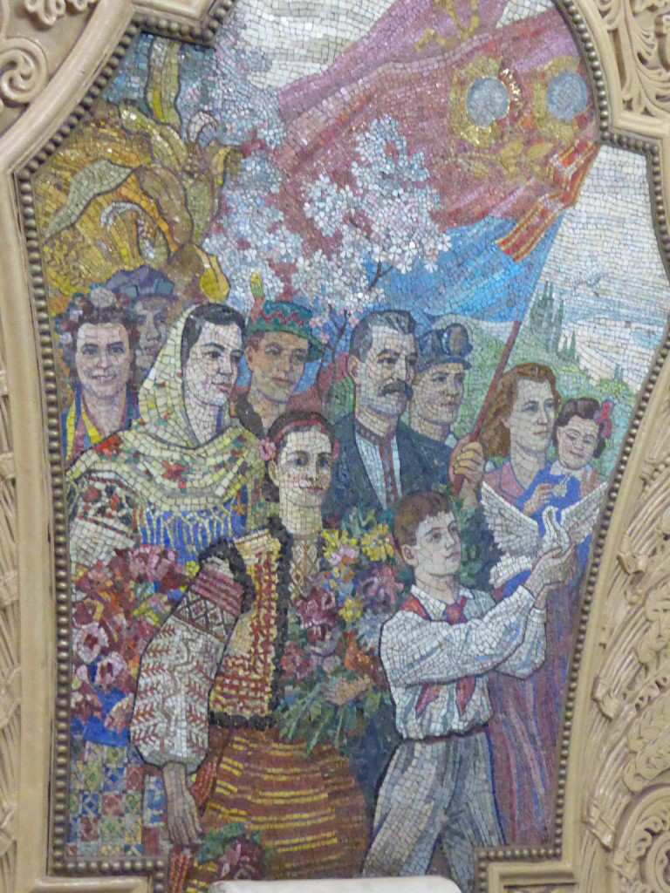

Slide 19
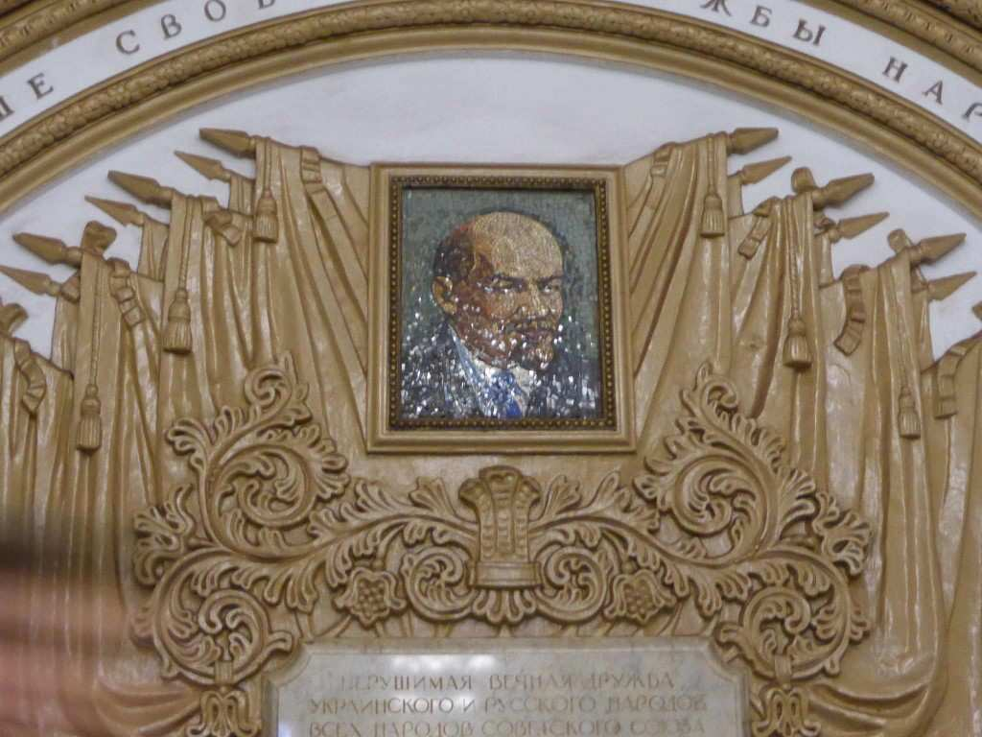

Slide 20
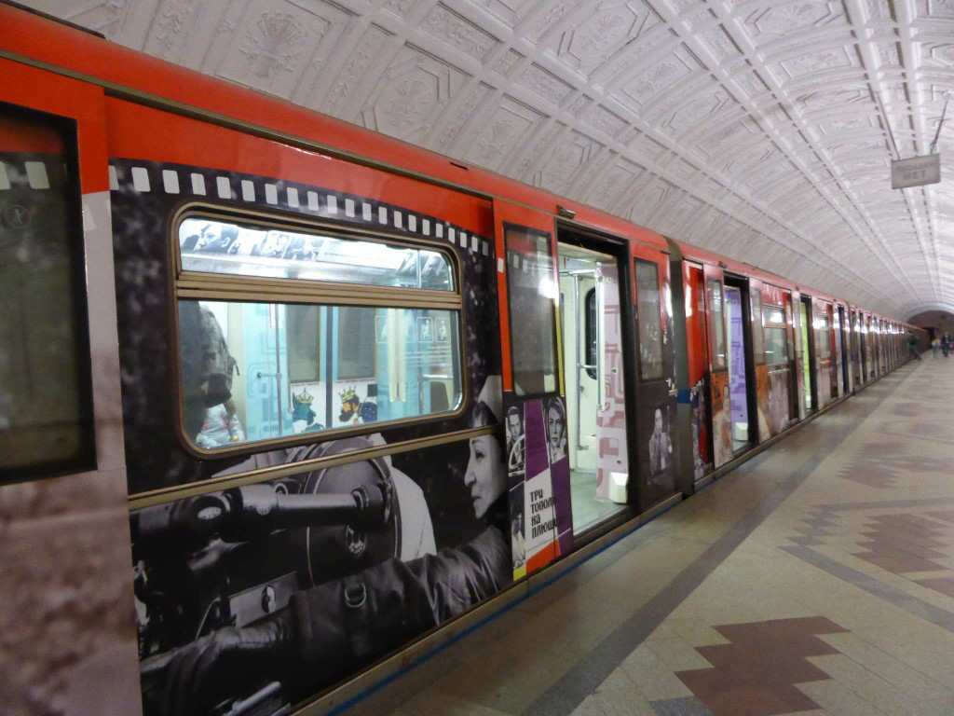

Slide 21
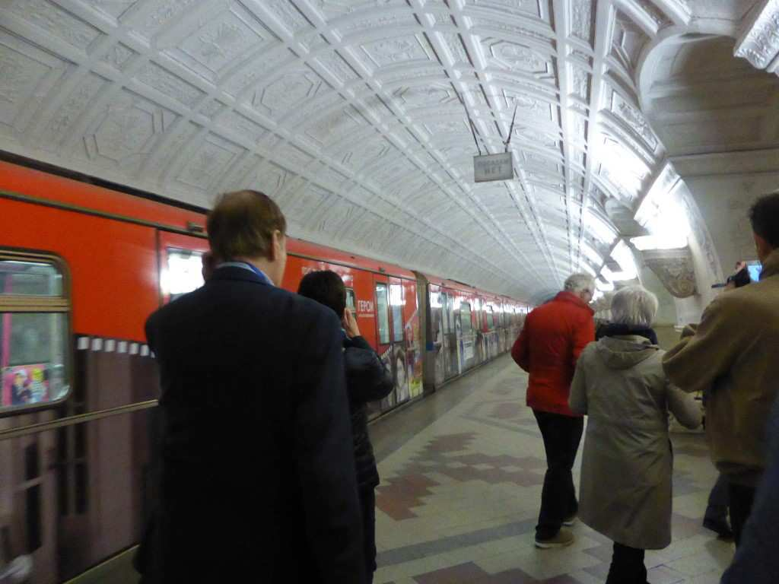

Slide 22
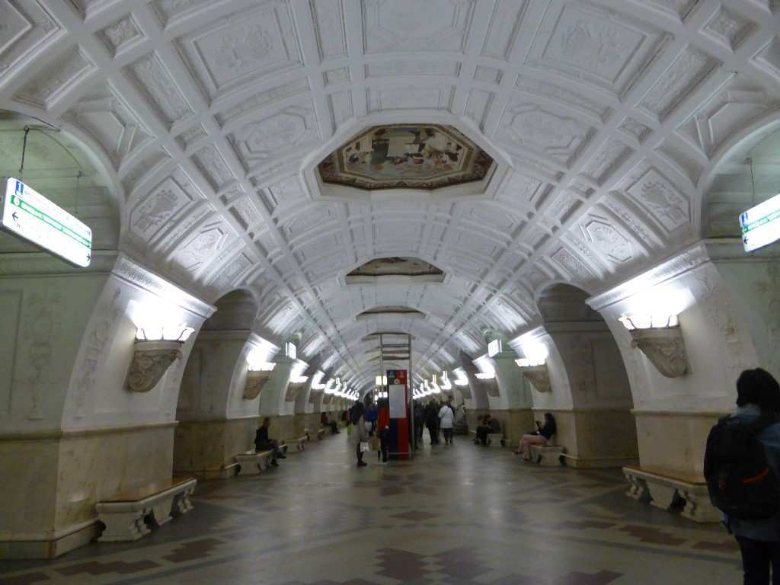

Slide 23
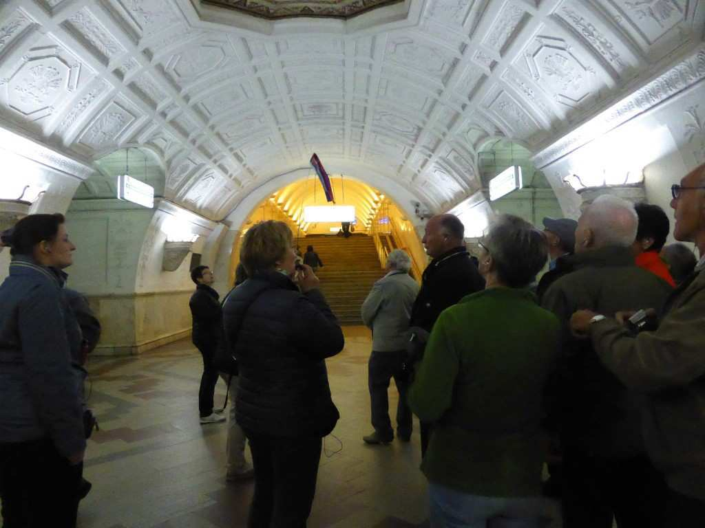

Slide 24
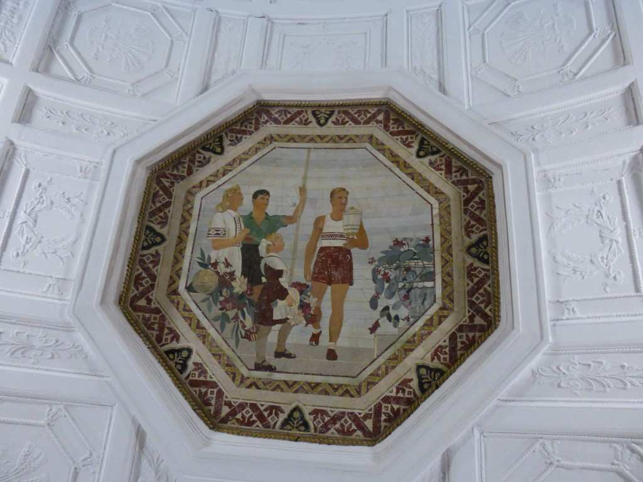

Slide 25
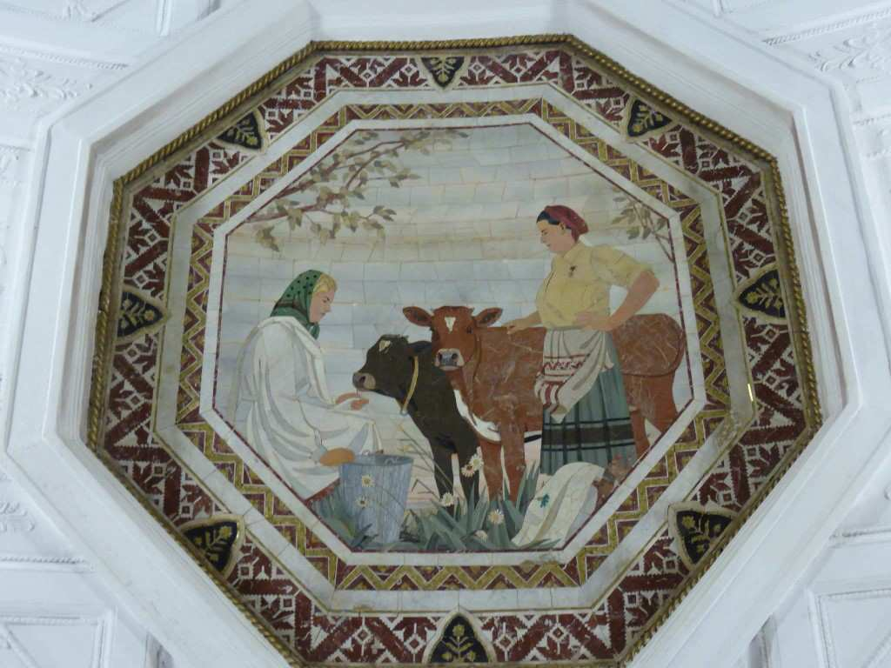

Slide 26
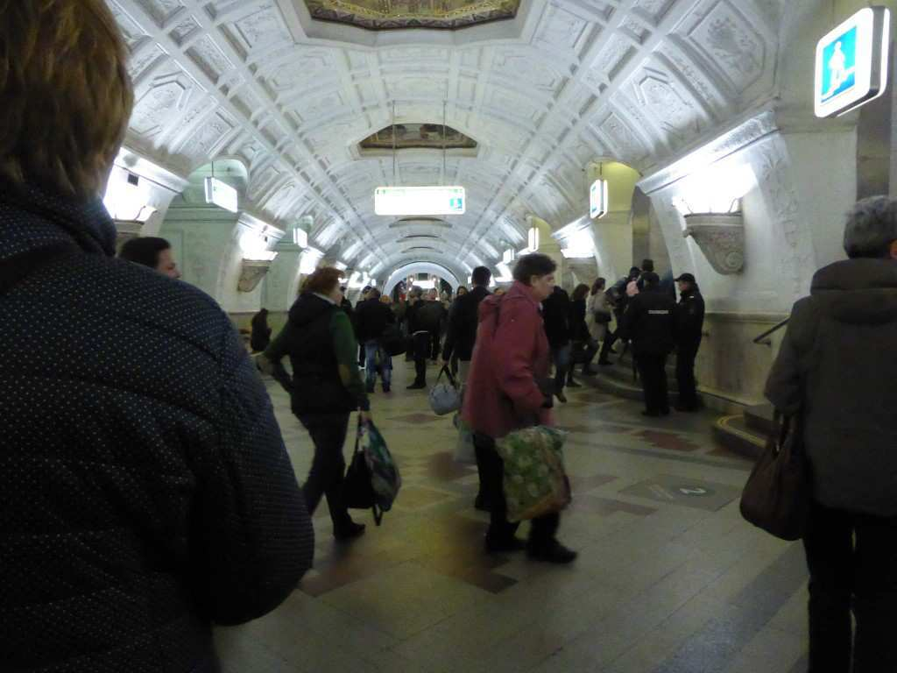

Slide 27
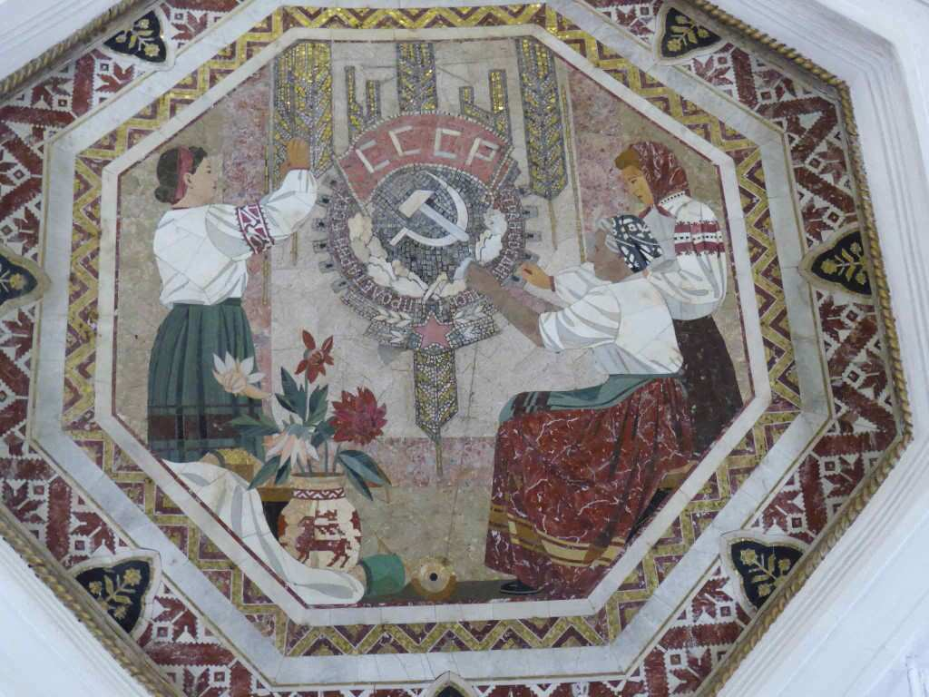

Slide 28
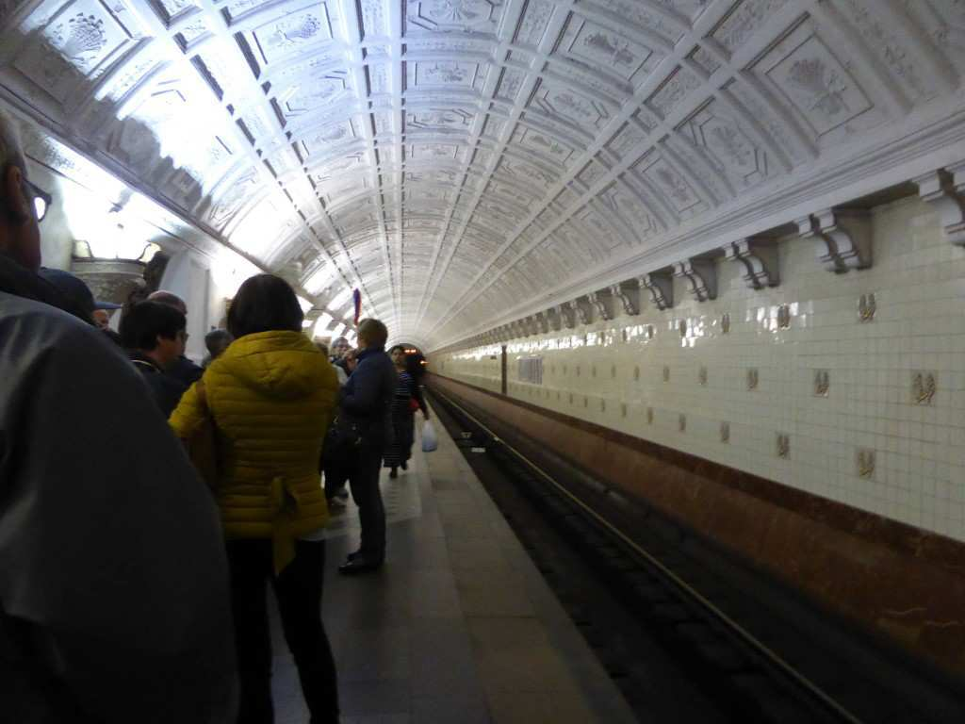

Slide 29
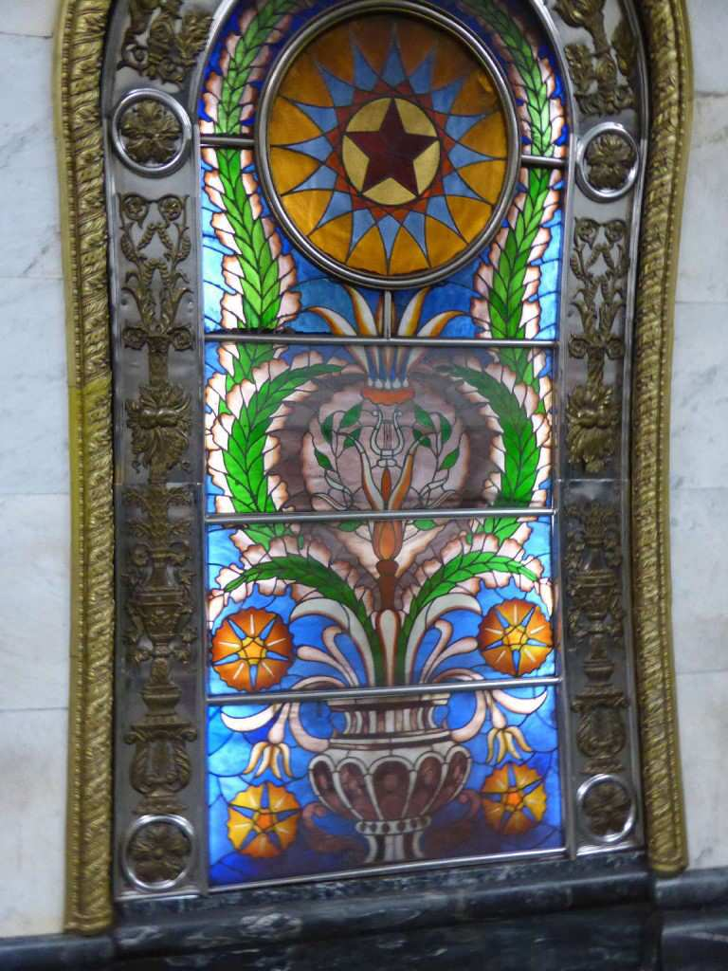
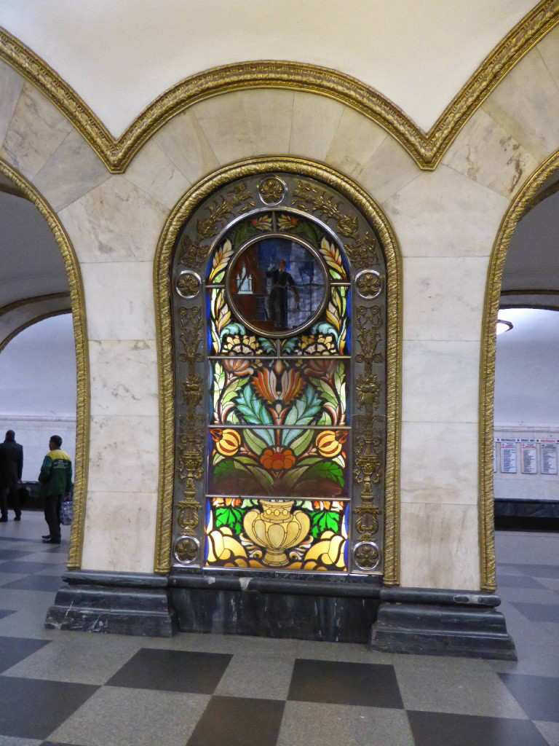

Slide 30
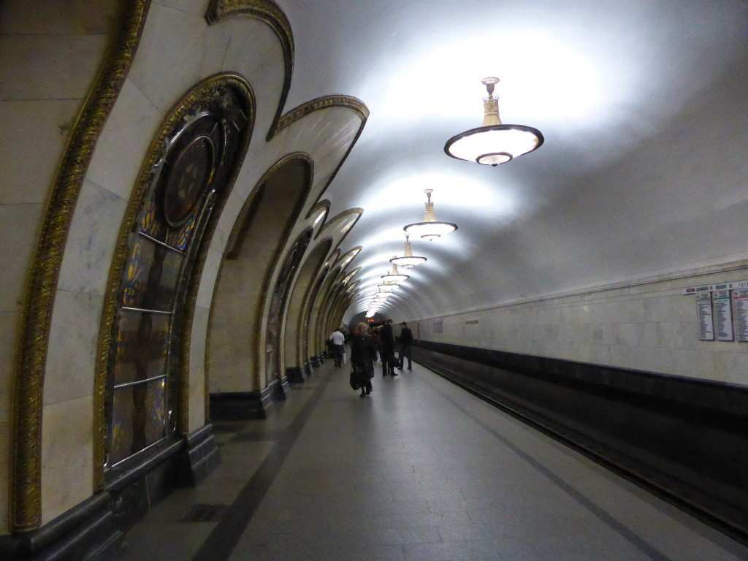

Slide 31
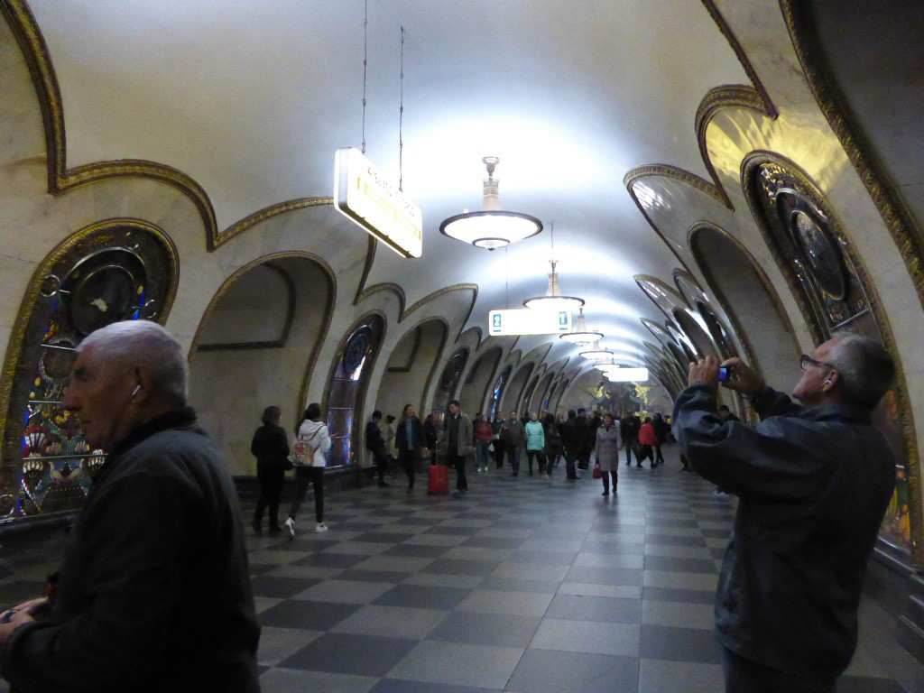

Slide 32
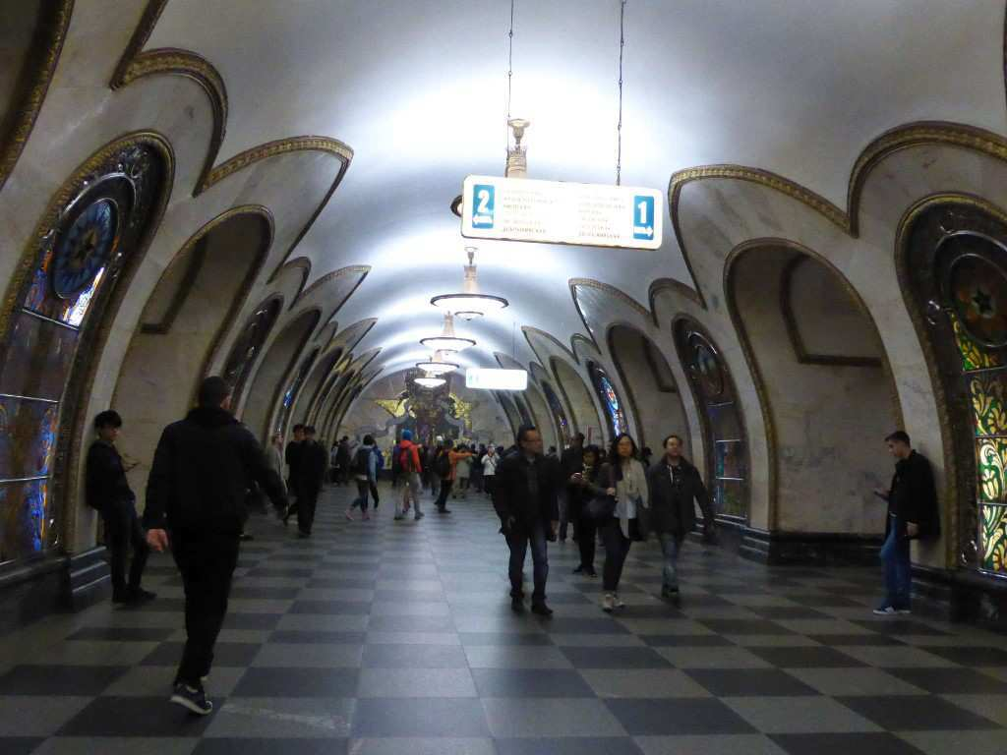

Slide 33
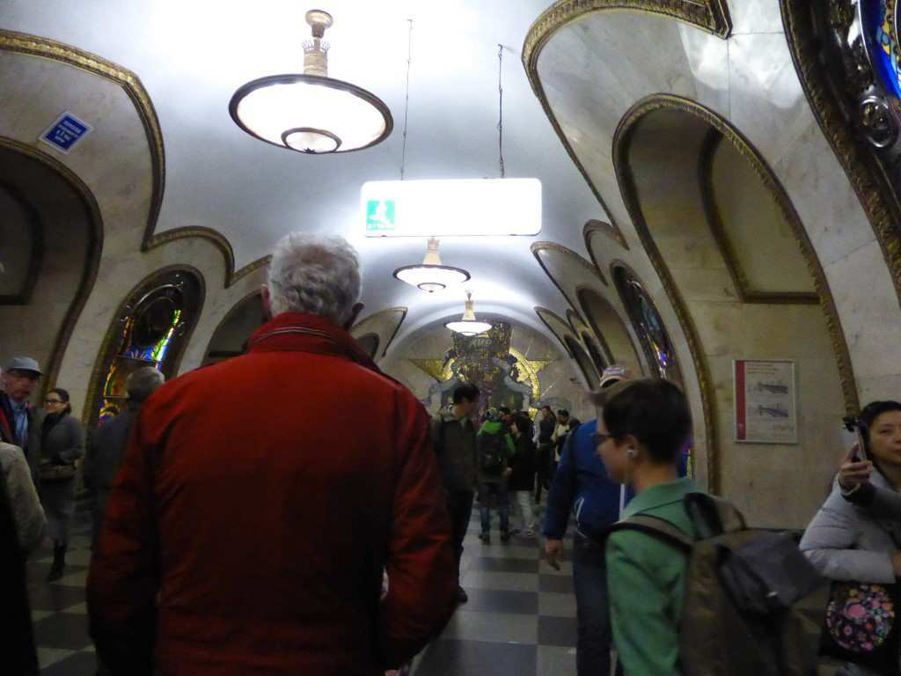

Slide 34
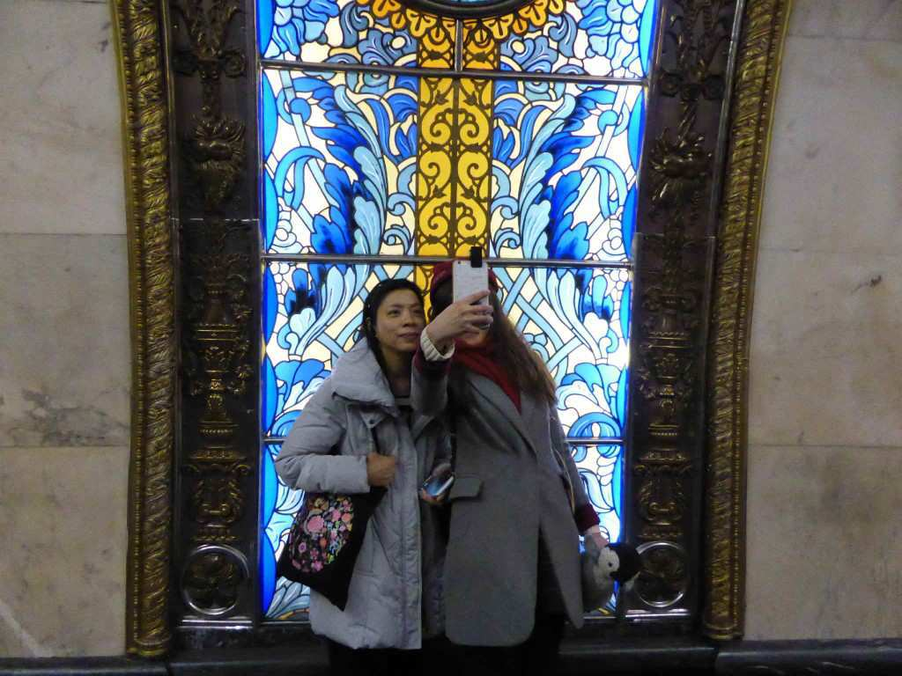

Slide 35
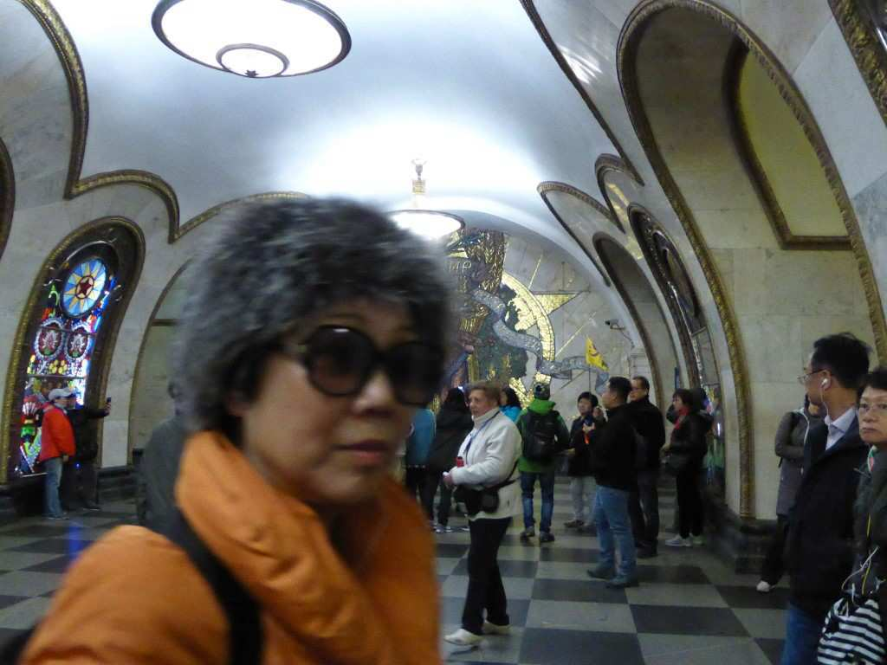

Slide 36
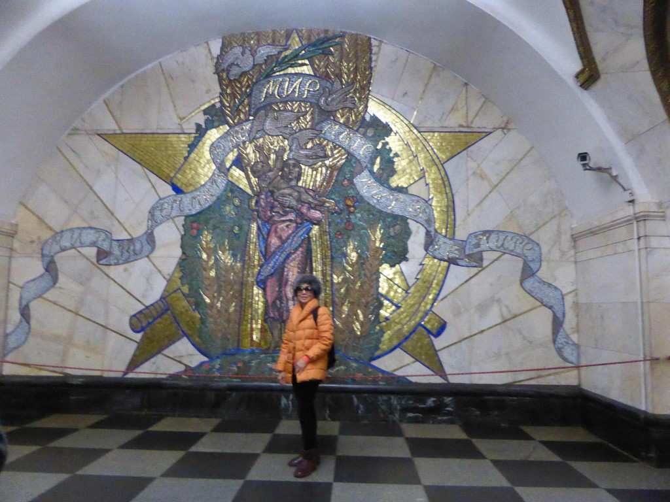

Slide 37
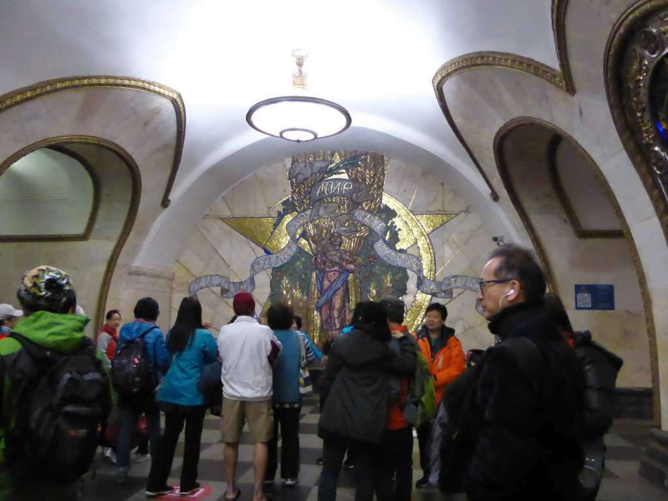

Slide 38
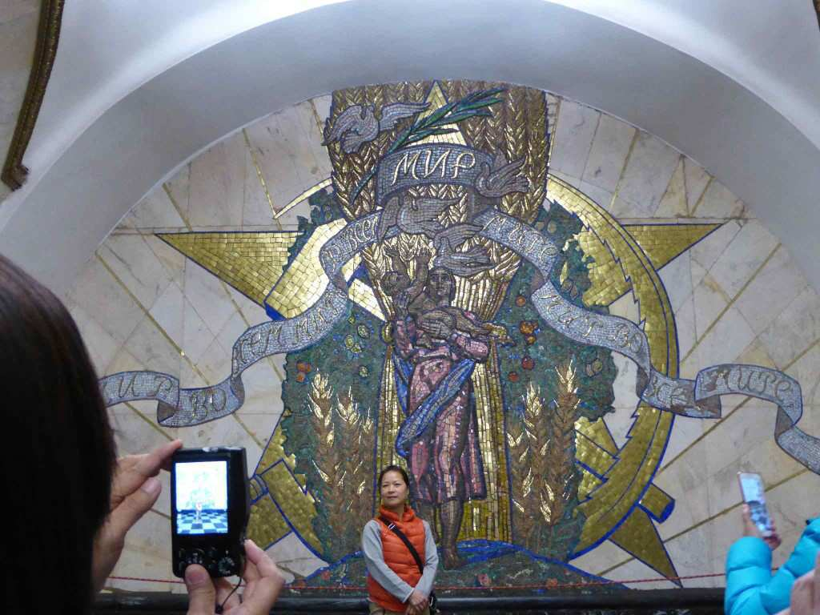

Slide 39
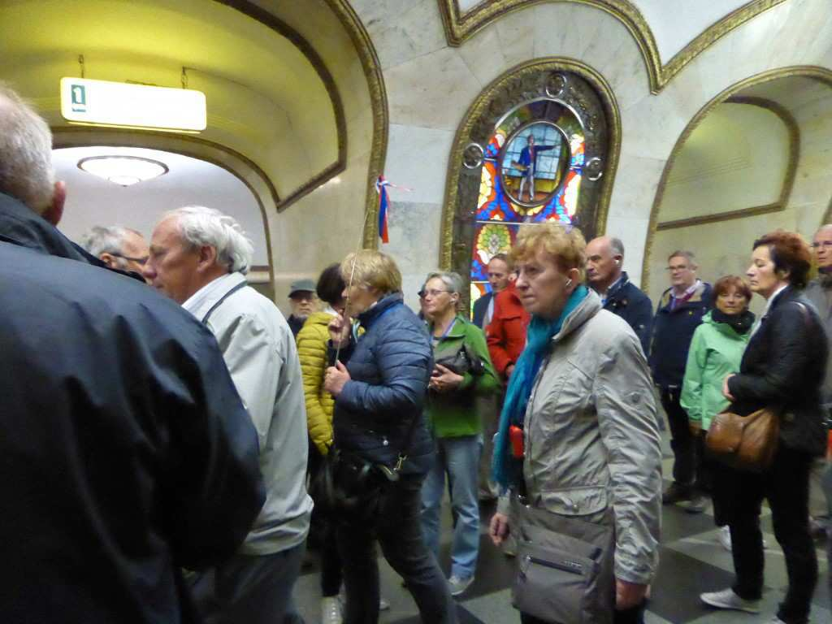

Slide 40
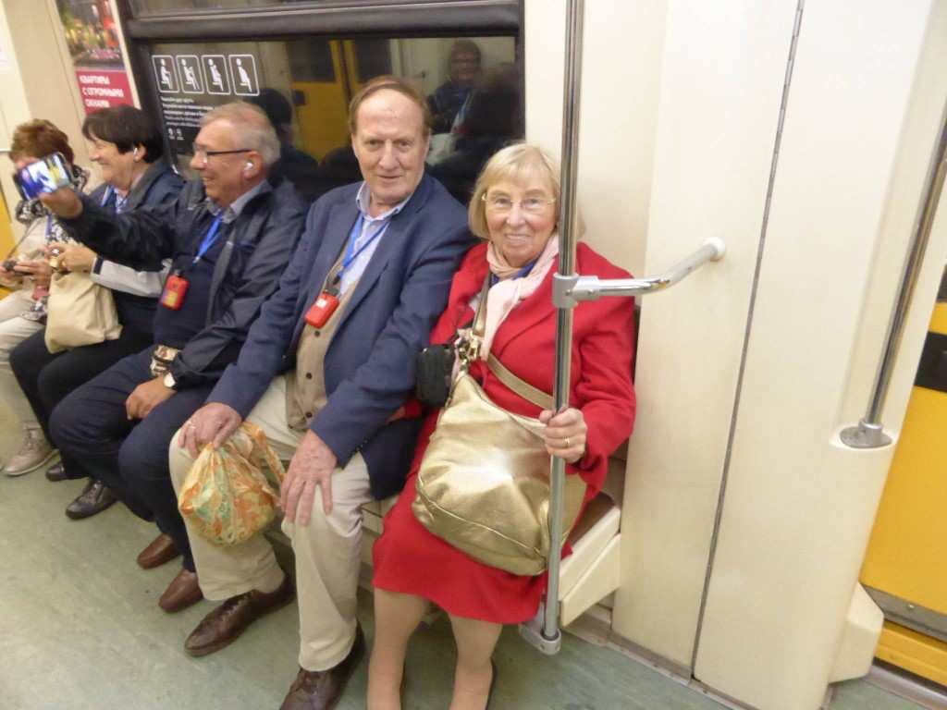

Slide 41
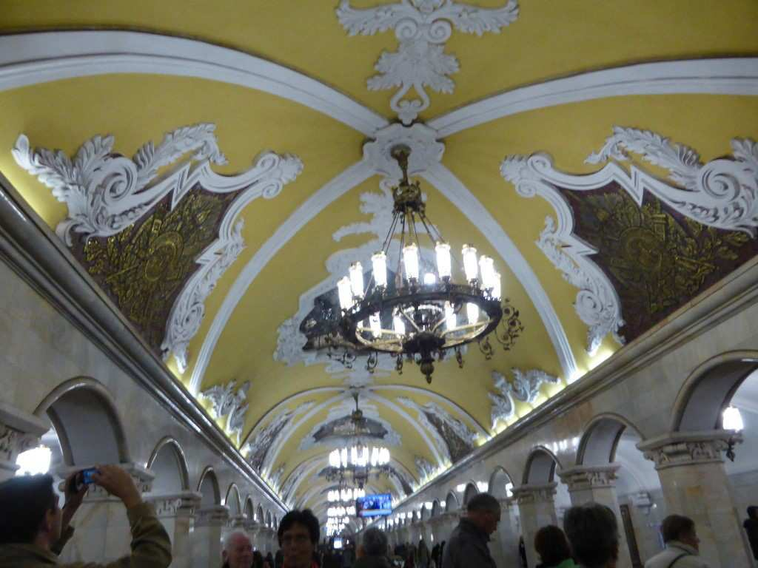

Slide 42
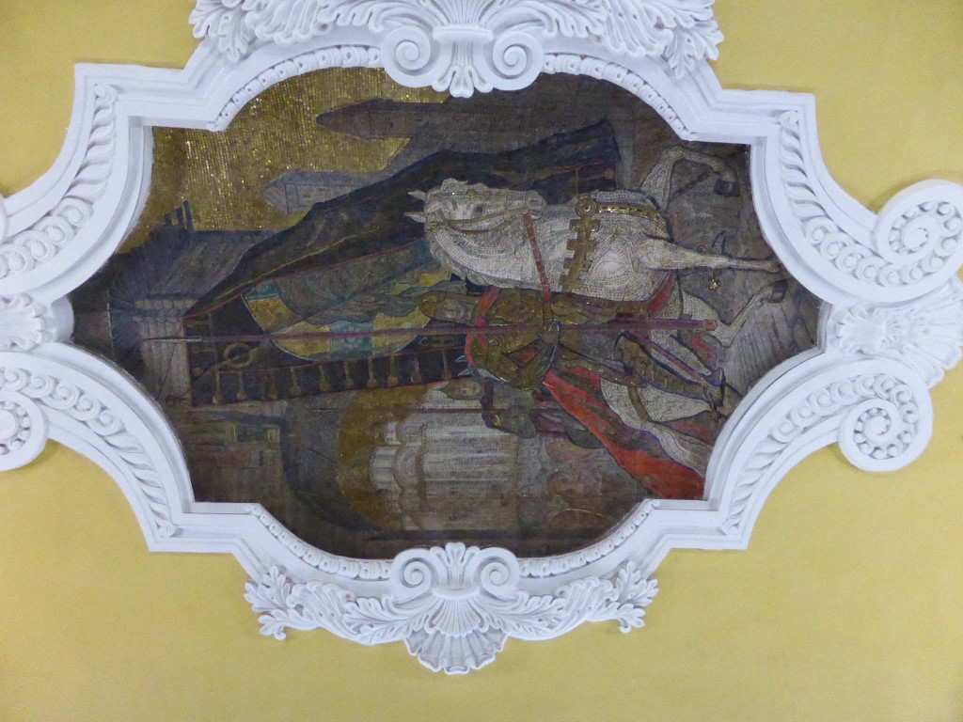

Slide 43
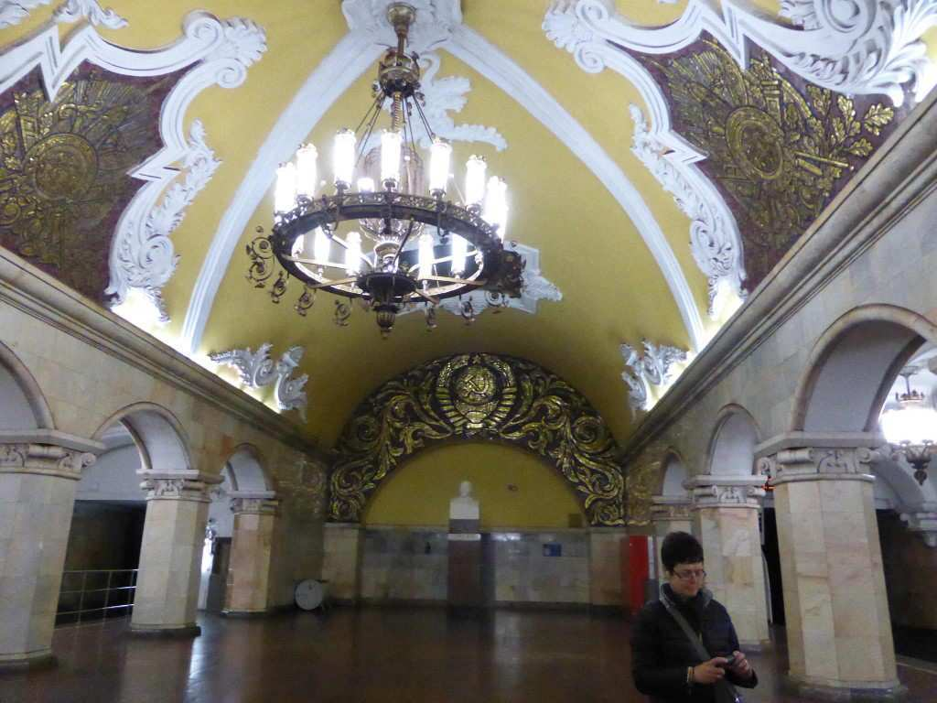

Slide 44
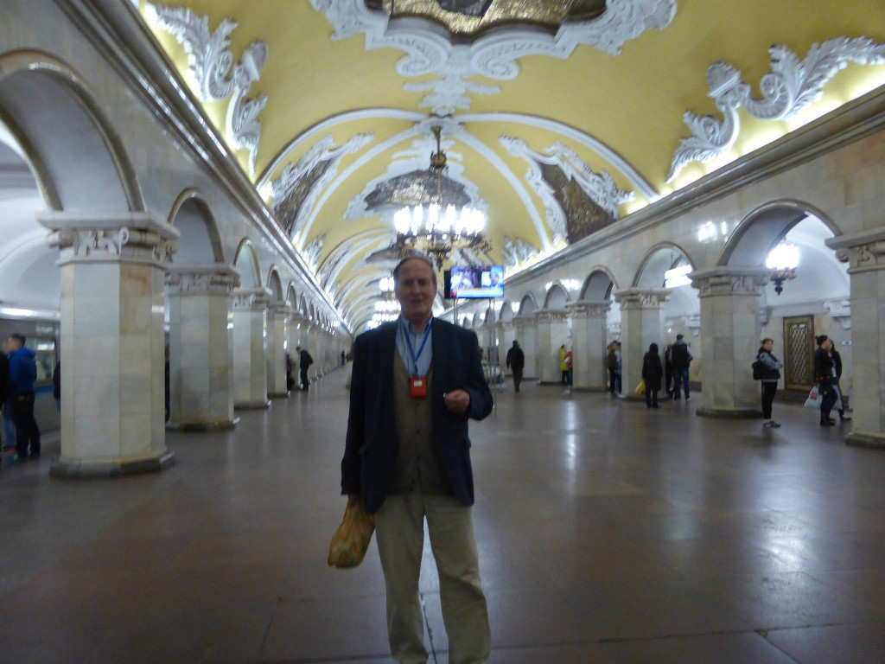

Slide 45
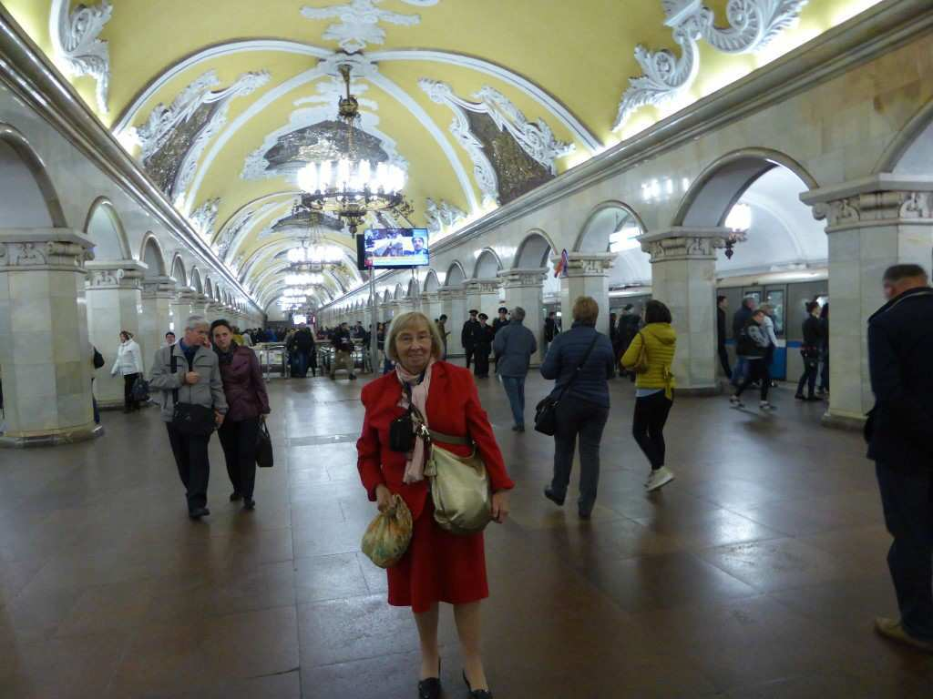

Slide 46
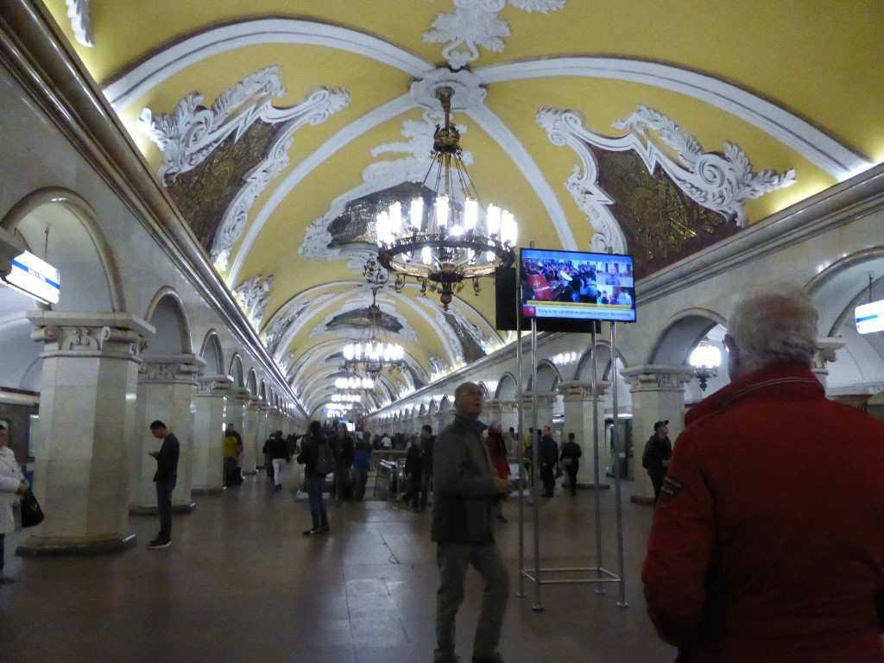

Slide 47
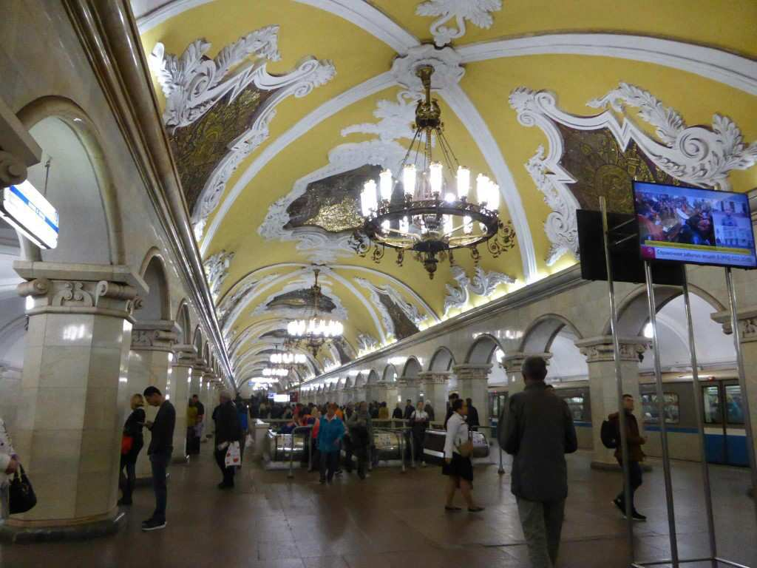

Slide 48


Slide 49


Slide 50


Slide 51


Slide 52


Slide 53


Slide 54


Slide 55


Slide 56



Slide 57



Slide 58


Slide 59

Fotografie:
Julia
Pres.
Vlindermuis
E I N D E

